Slide 1
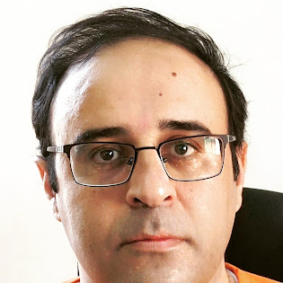
رزومه ارزیابان:
سوابق کاری:
1- از 1376 تا 1378 در شرکت صا ایران در بخش مهندسی معکوس
2-از 1378 تا 1380 در شرکت مخابرات کرمانشاه در بخش نگهداری و تعمیرات سوئیچ های مخابراتی
3-از 1380 تا 1403 در مجتمع فولاد مبارکه در بخش برنامه ریزی و کنترل فرایند نت
سوابق تحصیلی:
1-مدرک کارشناسی برق با گرایش الکترونیک از دانشگاه تبریز
2-مدرک کارشناسی ارشد مهندسی صتایع با گرایش مهندسی سیستم و یهره وری از دانشگاه صنعتی اصفهان
سوابق آموزشی:
1- مدرس مرگز آموزش فولاد مبارکه در حوزه نگهداشت
2-ارائه دوره های آموزشی در حوزه نگهداشت در سایر صنایع

